Slide 1
Drone Detect
Володимир Боровицький
Володимир Микитенко

Slide 2
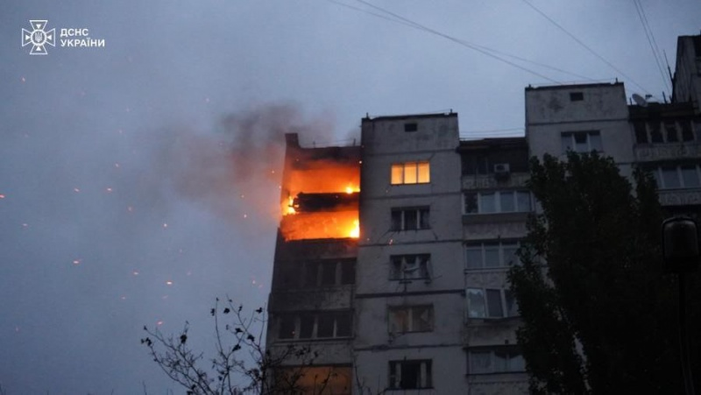
Атаки ворожих дронів – виклик країні
Ворожі дрони вбивають українців, нищать промислові підприємства, військові та цивільні об'єкти. На жаль, дрони складно виявити, тому що:
Дронів багато
Дрони літають швидко
Дрони мають
малий розмір
Дрони літають низько
Дрони можуть
не випромінювати
радіохвилі тощо
Створення та масове виробництво надійних, швидких та та економічних систем виявлення дронів стає однією з важливих задач для досягнення перемоги над ворогом.

Slide 3
Як можна виявити ворожі дрони?
Спеціалізовані радіолокатори – найкращій варіант, але висока вартість - (150 000 – 500 000) Євро - обмежує їх застосування, крім того вони є джерела випромінювання, яке можуть реєструвати дрони.
Комплекс відеокамер комп'ютерного зору – пасивні системи спостереження, що містять кілька каналів, у тому числі тепловізійний канал. Системи комп'ютерного зору потребують потужних комп'ютерів з GPU, або підключення до хмарних сервісів. Такі системи погано працюють в умовах обмеженої видимості (туман, дощ, сніг).
Акустичні системи – економічні системи, які мають обмежені точність вимірювання координат та дальність роботи, чутливі до акустичних завад та погодних умов.

Slide 4
Як працює DRONE DETECT ?
DRONE DETECT – це економічна спеціалізована система спостереження, яка побудована на апаратній реалізації біологічно-подібних принципах обробки даних за допомогою імпульсних нейронних мереж.
Ця система перетворює цифрове відео від цифрових або тепловізійних камер в асинхронний потік даних, який подається на вхід імпульсної нейронної мережі. Потік даних містить лише інформаційні складові зображень, які потрібні для виявлення дронів. Самі зображення та їх послідовності у вигляді відео не передаються.
Імпульсна нейронна мережа апаратно реалізована на FPGA. Вона дозволяє з використанням принципів бінокуляроного зору розпізнавати об'єкти та вимірювати їх координати.
DRONE DETECT дозволяє автоматично виявляти дрони у реальному часі та вимірювати їх координати у тривимірному просторі.

Slide 5
Як побудована DRONE DETECT?
По суті DRONE DETECT – це «tuning» або «upgrade» пари телевізійних та тепловізійних камер до рівня примітивної бінокулярної біологічної системи зору.
Кожна система DRONE DETECT складається з двох електронних блоків виділення інформативних ознак дронів та електронного блоку аналізу ознак і вимірювання їх координат дронів.
Допускається інтеграція цього боку з двома акустичними сенсорами.
Поле зору системи – до 30 кутових градусів.
Дальність роботи – до 3 кілометрів.
Передача даних в центр керування по електричному або оптоволоконному кабелю.
Поле зору та дальність роботи залежать від типу телевізійних та тепловізійних камер, до яких вона підключається, та умов спостереження.

Slide 6
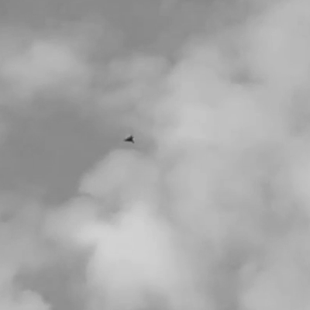
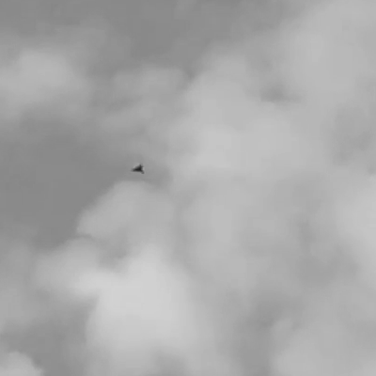
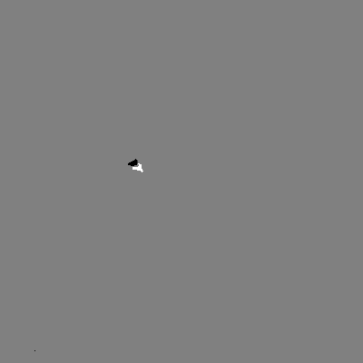
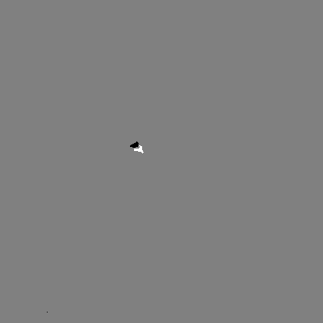
Головна перевага DRONE DETECT
DRONE DETECT
вилучає та аналізує
у 1000 – 10 000 разів менше даних
ніж те, що містить
у растрове відео

Slide 7
Які переваги має DRONE DETECT?
Універсальність – підключаються до пари будь яких телевізійних або тепловізійних камер.
Економічність – не потребують дорогих потужних комп'ютерів з GPU, швидкого підключення до інтернету тощо.
Низьке енергоспоживання – не використовуються GPU та інші прискорювачі ШІ, працює без підключення до інтернету.
Використання тільки доступних електронних компонентів – мікро комп'ютерів Raspberry та FPGA.
Простота монтажу – два кронштейна з нерухомими камерами та електронний блок у захисному корпусі, набір кабелів для передачі сигналів та подачі живлення.

